Slide 1
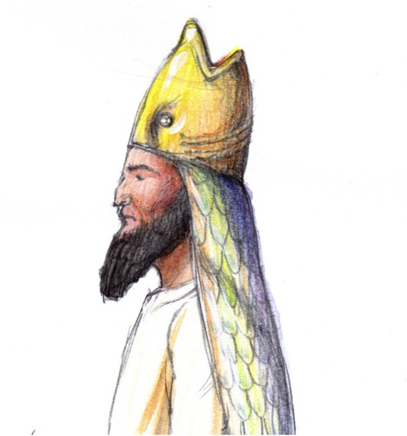
Magische Zahlentripel
(3,4,5)
(8,6,10)
(5,12,13)
(60,32,68)
...

Slide 2
Lektionsübersicht
Lernziele
geschichtlicher Hintergrund
Repetition: Satz des Pythagoras
die indische Gleichung zur Erzeugen von magischen Zahlentripeln
Literatur

Slide 3
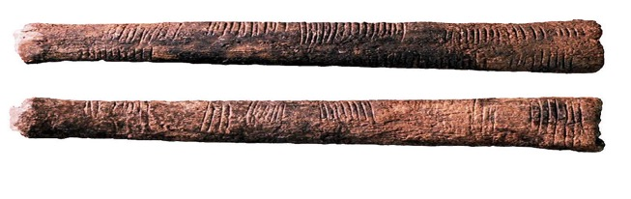
Geschichte der Mathematik
Kongo vor 20000 Jahren

Slide 4
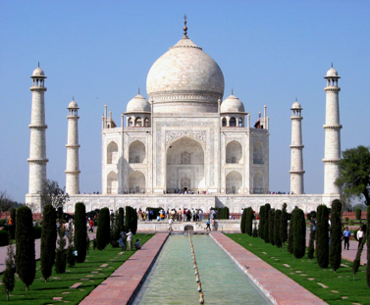
Geschichte der Mathematik
Indien vor 9000 Jahren

Slide 5
Geschichte der Mathematik

Slide 6
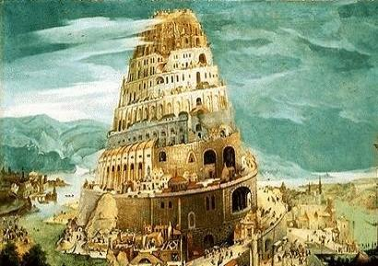
Geschichte der Mathematik
Babylon vor 4000 Jahren

Slide 7
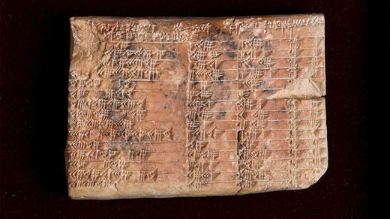
Geschichte der Mathematik
Keilschrift Fundort Babylon (4000 Jahre alt)

Slide 8
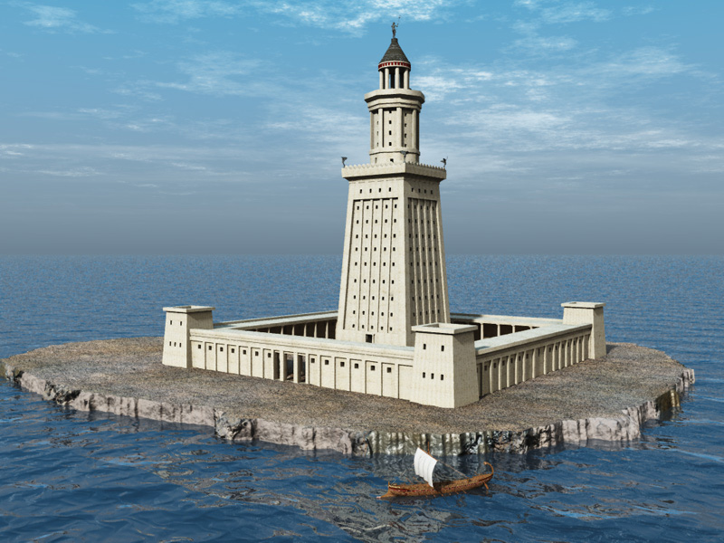
Geschichte der Mathematik
Alexandria vor 3000 Jahren

Slide 9
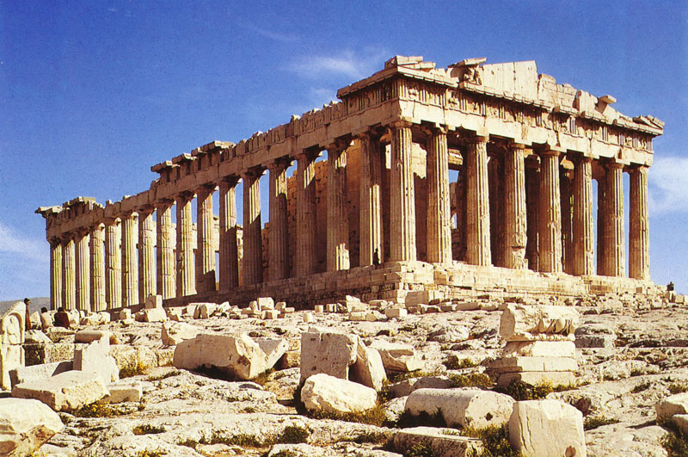
Geschichte der Mathematik
Griechenland vor 2500 Jahren

Slide 10
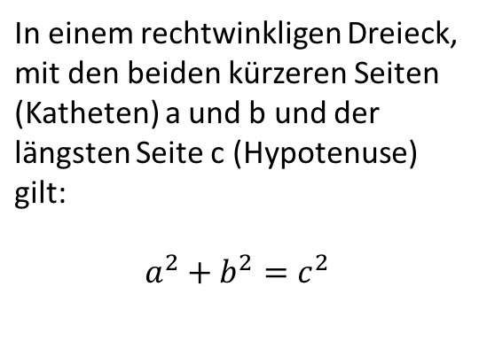
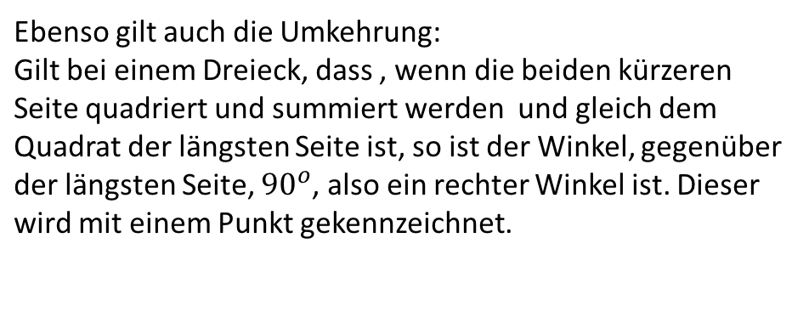
Pythagoras Griechenland 500 v. Chr.
Ebenso gilt auch die Umkehrung: Gilt bei einem Dreieck, dass , wenn die beiden kürzeren Seite quadriert und summiert werden und gleich dem Quadrat der längsten Seite ist, so ist der Winkel, gegenüber der längsten Seite, ${90}^{o}$, also ein rechter Winkel ist. Dieser wird mit einem Punkt gekennzeichnet.
b
c
a
In einem rechtwinkligen Dreieck, mit den beiden kürzeren Seiten (Katheten) a und b und der längsten Seite c (Hypotenuse) gilt: $$a^{2}+b^{2}=c^{2}$$
Pythagoras hat nicht etwa die Formel erfunden, die war schon lange bekannt. Wahrscheinlich har er sie nicht mal bewiesen. Die ältesten Hinweise auf einen Beweis gehen auf Euklid zurück (ca. 300 v.Chr.

Slide 11
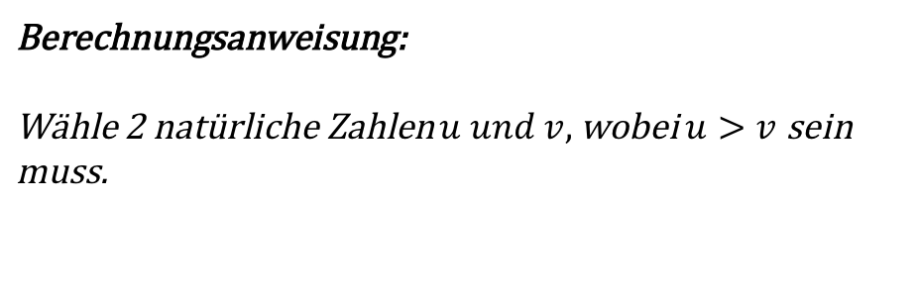
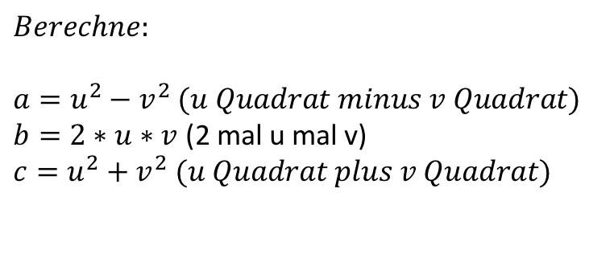
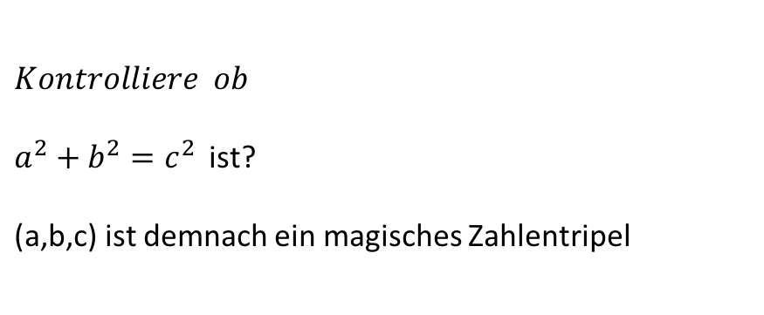
indische Gleichung Babylon 2000 v. Chr. datierte man bisher die älteste schriftliche Aufzeichnungen in Keilschrift
Berechnungsanweisung: Wähle 2 natürliche Zahlen $u und v,$ wobei $u>v$ sein muss.
$$Kontrolliere ob$$ $a^{2}+b^{2}=c^{2 }$ist? (a,b,c) ist demnach ein magisches Zahlentripel
$Berechne:$ $a=u^{2}−v^{2}$ $(u Quadrat minus v Quadrat)$ $b=2∗u∗v$ (2 mal u mal v) $$c=u^{2}+v^{2} (u Quadrat plus v Quadrat)$$
Beispiel u=4, v=2 u=2, v=1

Slide 12
Wofür das Ganze?
Nur mit rechten Winkeln, kann man Flächen oder Volumina exakt berechnen. Die, die das wussten hatten Macht, denn Wissen ist Macht. Will man die Macht sichern, darf man das Wissen nur selektiv weitergegeben werden.
so kam es dass, bei Landstreitigkeiten der Maharadscha seinen Weisen anwies, das Land der Streithähne zu vermessen und so konnte er Recht sprechen.
Auch, wenn viele Maharadschas reich waren, mussten sie für ihr ehrgeizigen Plänen, ein Budget erstellen. Wieviel Kubik Boden muss ich ausheben lassen um meinen Taj Mahal bauen zu können?

Slide 13
Literatur
Helmuth Gericke:
Mathematik in Antike und Orient / Mathematik im Abendland
ISBN 3-925037-64-0 Fourier Verlag GmbH Wiesbaden
Douglas R. Hoffstadter:
Gödel, Escher, Bach – ein endlos geflochtenes Band
ISBN 0-456-02685-75682-7

Slide 14
zu guter Letzt!
Vielen Dank für Eure Aufmerksamkeit

Slide 15
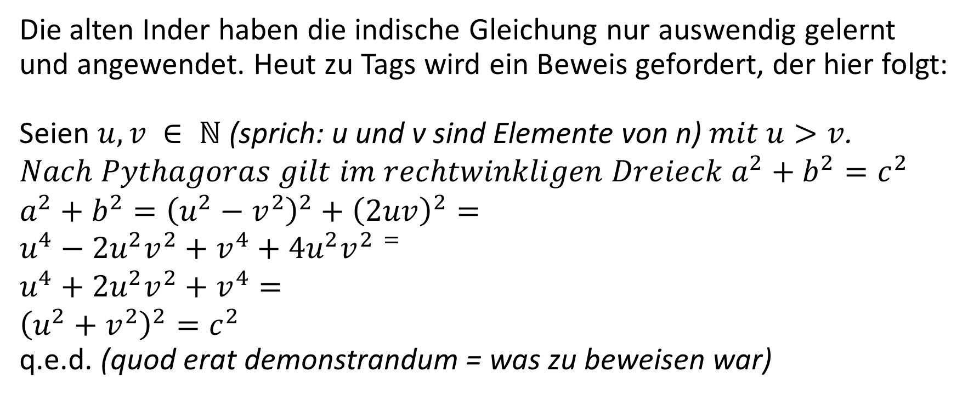
Für die Interessierten! Beweis, dass die indische Gleichung magische Zahlentripel liefert.
Die alten Inder haben die indische Gleichung nur auswendig gelernt und angewendet. Heut zu Tags wird ein Beweis gefordert, der hier folgt:
Seien $u,v ∈ ℕ \text{(}\text{sprich}\text{: }\text{u} \text{und} \text{v} \text{sind} \text{Elemente} \text{von} \text{n}\text{)} mit u>v$.
$$Nach Pythagoras gilt im rechtwinkligen Dreieck a^{2}+b^{2}=c^{2}$$
$$a^{2}+b^{2}={\left(u^{2}−v^{2}\right)}^{2}+{\left(2uv\right)}^{2}=$$
$$u^{4}−2u^{2}v^{2}+v^{4}+4u^{2}v^{2 =}$$
$$u^{4}+2u^{2}v^{2}+v^{4}=$$
$${\left(u^{2}+v^{2}\right)}^{2}=c^{2}$$
q.e.d. (quod erat demonstrandum = was zu beweisen war)

